Slide 1
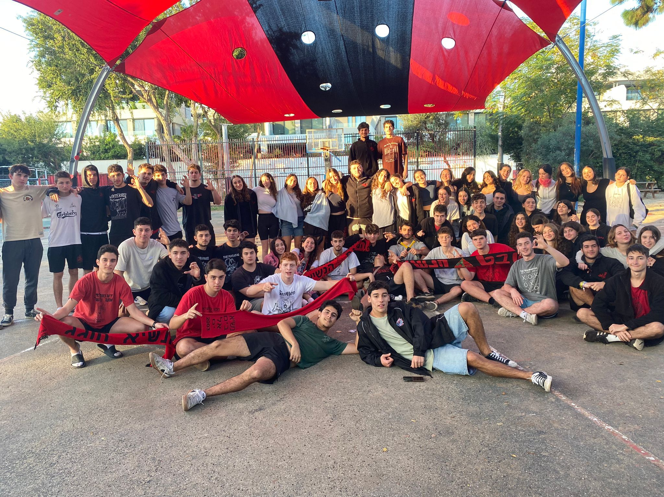

Slide 2
שמיניסטים יקרים!!!

Slide 3
ברוכים הבאים
לפעולת שכבה האגדית
של שכבת עוז!!!!

Slide 4
היו ערניים ותסתכלו לעבר המצגת לעיתים קרובות כדי לראות אם השתנתה שקופית וניתנה הוראה חדשה.
על כל השכבה להיות אחראיים אחד לשני, אם ראיתם כי חבר לא שם לב לשינוי השקופית סמנו לו על כך!

Slide 5
תסתובבו בחדר!!!

Slide 6
תעצרו כשאתם פוגשים מישהו.י שהיה איתכם באחווה בחמישית. עיצרו.
ו...

Slide 7
תחפשו תמונה שהצטלמתם כל האחווה

Slide 8
תמצאו את שאר האחווה שלכם ותעמדו ביחד

Slide 9
אחווה ירוקה, אדומה, שחורה, לבנה, סגולה, כחולה, חומה ואפורה
תמצאו לכם פינה
באולם ותראו אחד לשני את התמונות שמצאתם

Slide 10
הגיע הזמן לשחזר!
תעמדו לפי הסדר של התמונה ותנסו לשחזר כמה שיותר פרטיםם
בהצלחה!!

Slide 11
תפסיקו להצטלם.

Slide 12
עכשיוווו
בואו נמשיך לעוד קצת נוסטלגיה…

Slide 13
פיזרנו בחדר תמונות של הכיתות מהיסודי
תסתובבו באולם ותמצאו את התמונה של הכיתה שלכם

Slide 14
אחרי שמצאתם את התמונה שלכם, קחו אותה ותשבו במעגל כל מי שהיה איתכם בכיתה.

Slide 15
תהפכו את התמונה ותקראו את מה שכתוב מאחורה

Slide 16
עכשיו תסתובבו לכיוון המצגת

Slide 17
קבוצת _________
זוכרים את _____???
תמונה

Slide 18
קבוצת _________
זוכרים את _____???
תמונה

Slide 19
קבוצת _________
זוכרים את _____???
תמונה

